Slide 1

Wegbreek-aktiwiteit
Klasaktiwiteit
Jy benodig die volgende:
Skêr, gom en kleurpenne of potlode
Notes:
Nota aan onderwyser:
Hierdie les was 'n baie besige les - hierdie uitbreek-aktiwiteit is 'n breinbreuk en gee leerders die kans om iets prettigs te doen. Jy kan belonings vir hulle hê as jy so verkies - 'n fizzer of ‘n lekker vir wanneer hulle klaar is.
Dit is 'n individuele aktiwiteit. Leerders kan hulp van hul vriende kry as hulle dit nodig het, maar die idee is om hulle sover te kry om hulself 'n bietjie te uit te daag en uit te vind hoe om die kubus saam te stel met die oortjies en dit korrek te plak om 'n 3D-kubus te maak.
Aan die einde van die les, wanneer hulle hul blokkies gemaak het, kan jy hulle moontlik opstop en ophang vir jou klasse of dit as 'n piramide op 'n rak vertoon, laat hulle miskien saam 'n piramide bou, afhangende van jou tyd in die klas.
Leerders sal die volgende benodig:
‘n Skêr, gom en kleurpenne of -potlode
Ideaal gesproke moet hulle alles van hul lessenaar hiervoor skoonmaak en net die nodige materiaal hê.

Slide 2
Hierdie aktiwiteit het 'n tydsbeperking!
Maak gereed
Notes:
Hierdie aktiwiteit het 'n tydsbeperking!
Nota aan onderwyser: As jy kan, gebruik jou selfoon-alarm of uurglas, iets wat sal lui – tel sekondes af op jou skootrekenaar en projekteer dit indien moontlik.
https://www.online-stopwatch.com/classroom-timers/
Hierdie webwerf het 'n verskeidenheid waaruit jy kan kies. Stel dit elke keer terug en laat hulle pret hê.
Maak gereed

Slide 3
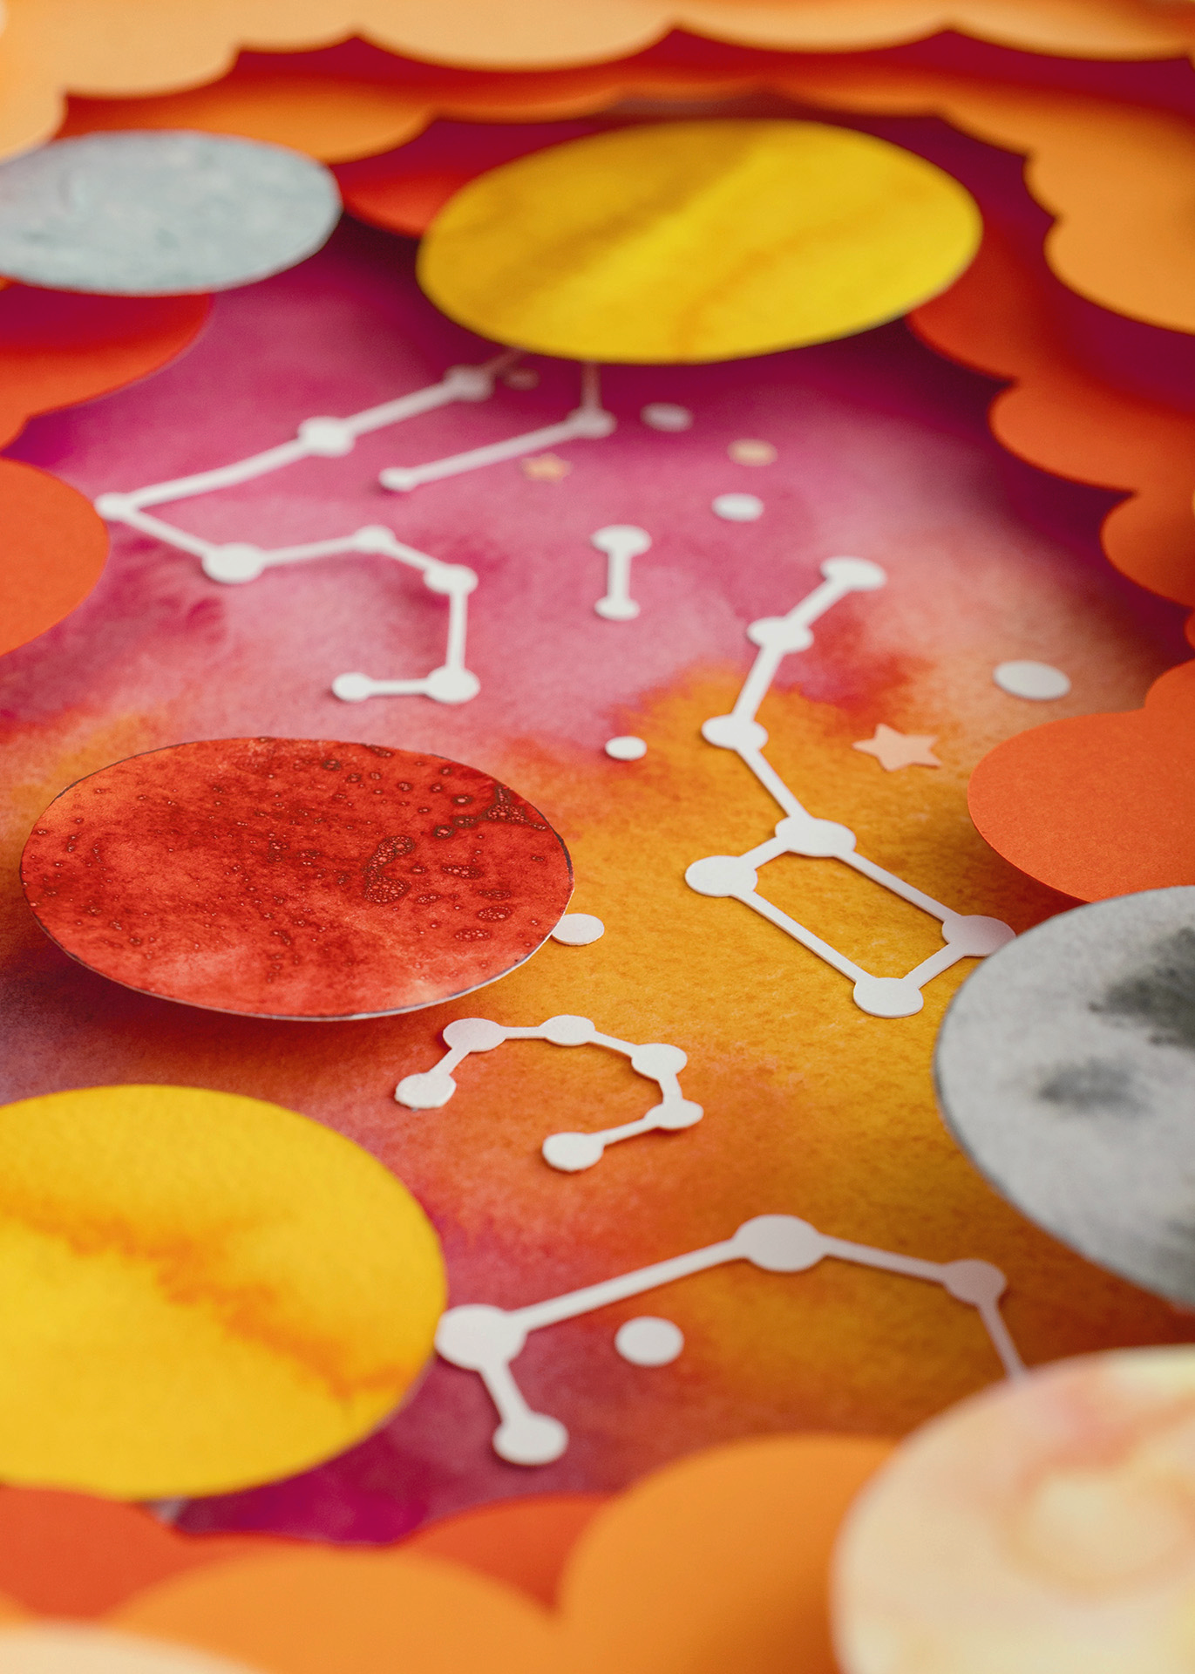
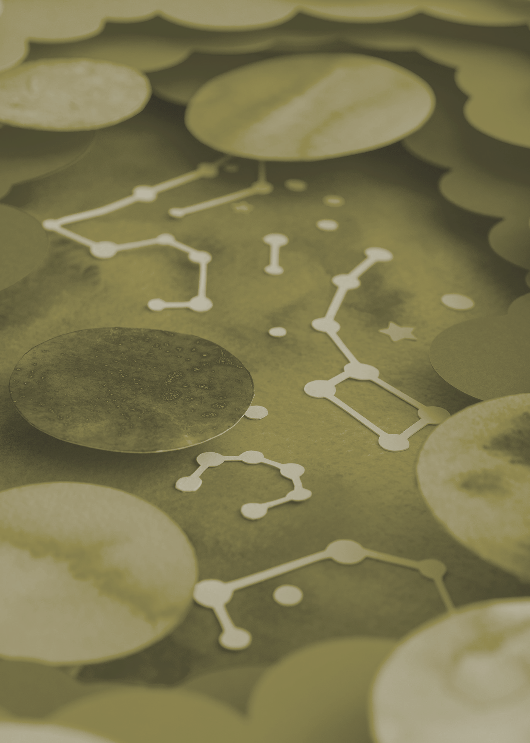
3 minute:
Vul die inligting op jou kubus in met behulp van die aanwysings aan elk van die kante.
BEGIN!
Notes:
3 minute
Vul die inligting op jou kubus in met behulp van die aanwysings aan elk van die kante. Begin!!
(Dit sal maklik wees, want hulle het reeds die voorbereiding hiervoor gedoen).

Slide 4
7 minute:
Jy moet nou jou kubus uitsny en bymekaarmaak, sny en vou dit op die lyne wat voorsien word.
BEGIN!
Lig jou kubus op sodra jy klaar is, sodat jou onderwyser kan sien.
Notes:
7 minute:
Jy moet nou jou kubus uitsny en bymekaarmaak, sny en vou dit op die lyne wat voorsien word.
BEGIN
Lig jou kubus op sodra jy klaar is, sodat jou onderwyser kan sien.

Slide 5
SAMEVATTING:
Kyk na jou kubus, kyk na al die dinge wat jou uniek en wonderlik maak. Vergelyk jou kubus met die persoon langs jou of jou vriende wat om jou sit - wat sien jy?
Notes:
Kyk na jou kubus, kyk na al die dinge wat jou uniek en wonderlik maak. Vergelyk jou kubus met die persoon langs jou of jou vriende wat om jou sit - wat sien jy?
Jy gaan goeie keuses en besluite op jou toekomspad maak!

Slide 6

Moenie jouself onderskat deur jou met ander te vergelyk nie. Dit is ons verskille wat ons uniek en mooi en spesiaal maak.
Notes:
Sien Les 1-3 – Werkboek (bladsy 4)
Dit is belangrik dat alle leerders bewus is van wat hulle uniek maak - al jou blokkies sal effens anders lyk en dit is redelik goed - in werklikheid illustreer dit jou punt nog beter.
Laaste vraag vir die dag om voor te berei vir die volgende les:
(Weereens, leerders moet hul gedagtes neerskryf, hierdie keer ter voorbereiding van Les 2)
Dink aan die verskillende leeraktiwiteite en jou vakke ...
Is alle onderwerpe dieselfde?
Het hulle dieselfde eise en dieselfde leeraktiwiteite en vaardighede?
Watter tipe eise dink jy sal jou gunsteling vakke hê?

